Slide 1
Novità o tradizione?
Influenza del legame affettivo e del packaging sul comportamento d’acquisto
Carlo Ancillotti
Silvia Cesaroni
Carlo Ciafrei
Sara Marcon
Prof.ssa Lucia Mannetti

Slide 2
Letteratura precedente
Reimann, M., Zaichkowsky, J., Neuhaus, C., Bender, T., Weber, B. (2010). Aesthetic package design: A behavioral, neural and psychological investigation. Journal of Consumer Psychology, 20, 431-441.
Reimann e coll. (2010) I soggetti tendono a scegliere una confezione più elaborata indipendentemente dalla marca.
Tale conclusione vale per chi è più legato affettivamente ad una marca nota?

Slide 3
Perché Coca-Cola?
Elevata notorietà
Si rivolge ad un target eterogeneo
Numerose modifiche alla confezione standard

Slide 4
Domande di ricerca
1) Il packaging e la fedeltà al marchio Coca Cola influenzano il comportamento d’acquisto?
Più alta è la fedeltà, maggiore è la probabilità di acquisto verso un packaging innovativo.

Slide 5
Variabili indipendenti
Packaging (nuovo o tradizionale)
Fedeltà al brand (alta o bassa)
Variabile dipendente
Comportamento d’acquisto verso il prodotto con un packaging innovativo

Slide 6
2) Esiste una relazione fra BCC e fedeltà alla marca?
Il Bisogno di Chiusura Cognitiva (BCC) è definito da Kruglanski (1990) come il "desiderio, da parte dell'individuo, di una risposta definitiva e certa ad un problema” e come “avversione per l'ambiguità".
Chi ha un elevato BCC è più fedele a Coca Cola?

Slide 7
Variabile indipendente
Bisogno di chiusura cognitiva (alto o basso)
Variabile dipendente
Fedeltà alla marca

Slide 8
Disegno di ricerca
Somministrazione di un questionario diviso in varie sezioni. La prima esaminava l’atteggiamento del consumatore verso una lattina di Coca-Cola modificata nella forma, ponendo quesiti sulla piacevolezza dell’immagine e sull’intenzione d’acquisto.

Slide 9
Immagine confezione nuova
Valutazione immagine nuova
Valutazione prodotto nuovo (giudizio globale sul prodotto)

Slide 10
Una seconda sezione richiedeva di esprimere le proprie opinioni sull’immagine di una lattina di Coca-Cola standard.
Immagine confezione tradizionale
Valutazione immagine tradizionale
Valutazione prodotto tradizionale (giudizio globale sul prodotto)

Slide 11
Infine il soggetto rispondeva ad item relativi alla fedeltà verso il brand, alla positività dei concetti associati alla marca e al bisogno di chiusura cognitiva.
Fedeltà al brand
Positività dei concetti associati a Coca-Cola

Slide 12
Bisogno di chiusura cognitiva

Slide 13
Risultati
Le ipotesi principali sono state disconfermate dall’assenza di una correlazione significativa tra la fedeltà al marchio Coca-Cola e la valutazione del nuovo packaging e fra il bisogno di chiusura cognitiva e la fedeltà alla marca.
Fedeltà alla marca – Valutazione immagine nuova (Corr. ,217; Sig. ,094)
Bisogno di chiusura cognitiva – Fedeltà alla marca (Corr. ,061; Sig. ,638)

Slide 14
A fini esplorativi, il gruppo ha esteso l’analisi ad ulteriori relazioni fra coppie di variabili

Slide 15
Analisi dei dati: In una prima fase i dati ottenuti sono stati trattati con un’analisi della correlazione bivariata.
Variabili:
Valutazione dell’immagine nuova
Valutazione dell’immagine standard
Fedeltà alla marca
Piacevolezza del gusto
Misura associazione concetti (Concetti positivi associati a Coca-Cola)
Bisogno di Chiusura Cognitiva

Slide 16
Correlazioni significative
Concetti associati a Coca Cola - Valutazione immagine nuova (Corr. ,360; Sig. ,004) Concetti associati a Coca Cola - Valutazione immagine vecchia (Corr. ,604; Sig. ,000) Piacevolezza gusto – Valutazione prodotto nuovo (Corr. ,288; Sig. ,024) Piacevolezza gusto – Valutazione prodotto vecchio (Corr. ,341; Sig. ,007)

Slide 17
Analisi della regressione
Le correlazioni significative sono state approfondite tramite un’analisi della regressione
VI: Concetti associati a Coca Cola – VD: Valutazione immagine nuova (Sig. ,004) Più positiva è l’idea del consumatore su Coca-Cola, migliore è il giudizio sulla nuova confezione.
VI: Misura associazione concetti – VD: Valutazione immagine vecchia (Sig. ,000) Più positiva è l’idea del consumatore su Coca-Cola, migliore è il giudizio sulla confezione standard.
La seconda regressione risulta più significativa rispetto alla prima. Conclusione: i consumatori che associano a Coca-Cola concetti positivi accettano entrambe le confezioni, ma esprimono una maggiore preferenza per quella tradizionale.

Slide 18
VI: Piacevolezza gusto – VD: Valutazione prodotto nuovo (Sig. ,024)
VI: Piacevolezza gusto – VD: Valutazione prodotto vecchio (Sig. ,007)
Conclusione: consumatori che giudicano più buono il gusto della bevanda valutano positivamente i prodotti Coca Cola indipendentemente dalla confezione.
MA: Se la confezione è tradizionale il giudizio verso il prodotto nel suo complesso risulta più positivo.

Slide 19
Ulteriori analisi
Dicotomizzazione Bisogno di Chiusura Cognitiva (in alta e bassa) e Concetti (in positivi e negativi) associati a Coca Cola.
MANOVA VI: Bisogno di Chiusura Cognitiva Concetti positivi associati a Coca Cola VD: Valutazione immagine nuova Valutazione immagine vecchia
Valutazione prodotto nuovo
Valutazione prodotto vecchio

Slide 20
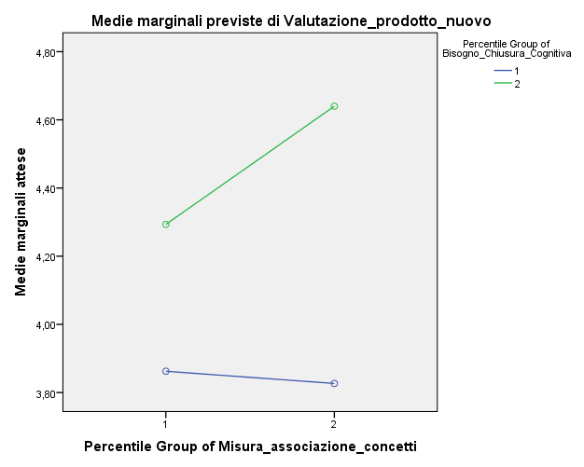
MANOVA
Emerge una relazione significativa fra Bisogno di Chiusura Cognitiva e Valutazione del prodotto nuovo.
Un alto BCC corrisponde ad una valutazione più positiva del prodotto nella nuova confezione.
Verde:alto bisogno chiusura cognitiva
Blu: basso bisogno di chiusura cognitiva

Slide 21
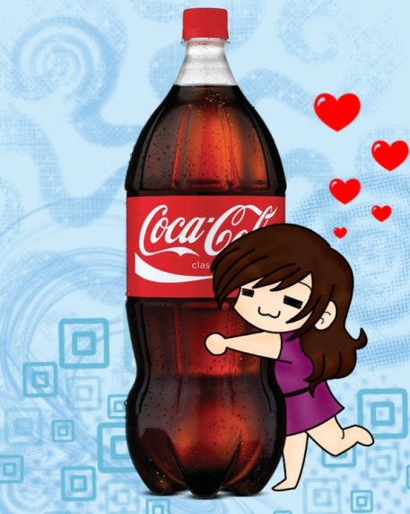
Conclusioni
Chi è fedele a Coca-Cola lo è indipendentemente dalla componente estetica, nonostante una lieve flessione delle preferenze in favore della confezione tradizionale.
La relazione fra BCC e Valutazione positiva del prodotto nella nuova confezione suggerisce che ciò sia vero soprattutto per chi ha un elevato Bisogno di Chiusura Cognitiva.

